Slide 1
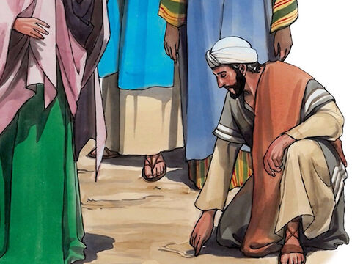
Alblasserdam, 19 februari 2023
de overspelige vrouw

Slide 2
Johannes 8
¹ En Jezus ging naar de Olijfberg.
² En 's morgens vroeg kwam hij weer aan in de tempel,
en al het volk kwam naar Hem toe.
En Hij ging zitten, en Hij onderwees hen.
³ En de schriftgeleerden en de Farizeeën leiden een vrouw, die op echtbreuk gegrepen is,
en zij doen haar in het midden staan.
⁴ Zij zeggen tegen Hem: Leraar, deze vrouw is op heterdaad betrapt bij het plegen van echtbreuk.
⁵ En in de wet geeft Mozes ons de instructie dezulken
te stenigen. Jij, dan, wat zeg jij?

Slide 3
Johannes 8
⁶ En dit zeiden zij om Hem te beproeven,
opdat zij iets zullen hebben om Hem te beschuldigen.
Maar Jezus bukte neer,
en Hij schreef met zijn vinger in de aarde.
⁷ Maar wanneer zij Hem blijven vragen, richt Hij Zich op,
en Hij zei tegen hen: Wie van jullie zonder zonde is,
laat hij als eerste een steen op haar werpen.
⁸ En Hij bukte zich weer voorover, en Hij schreef in de aarde.

Slide 4
Johannes 8
⁹ En toen zij dit hoorden, gingen zij naar buiten,
één voor één, te beginnen bij de oudsten, tot de laatsten.
En zij lieten Jezus achter, en de vrouw, die in het midden is.
¹⁰ En Jezus zich oprichtende, zei tegen haar:
Vrouw, waar zijn zij? Veroordeelt niemand jou?
¹¹ En zij zei: Niemand, Heer! En Jezus zei:
Ook Ik veroordeel jou niet. Ga, en zondig vanaf nu niet meer!

Slide 5
Johannes 7:53-8:11 ontbreekt in een aantal oude handschriften
NBG/Telos zetten het gedeelte tussen [ ]
verschillende handschriften beschadigt bij dit gedeelte
in andere handschriften staat het gedeelte in Lukas of op een andere plek in Johannes
er zijn oude citaten bekend uit dit gedeelte in andere geschriften (tweede eeuw) > studiebijbel

Slide 6
Context:
Johannes 1
¹⁷ Want de wet werd door Mozes gegeven;
de genade en de waarheid is door Jezus Christus gekomen.
het direct navolgende: “Ik ben het licht van de wereld” (:12)
“Jullie oordelen naar het vlees, Ik oordeel niemand” (:15)
waarheden uit toespraken van Jezus, worden in Johannes geïllustreerd in geschiedenissen

Slide 7
Johannes 8
^{7:53} En zij gingen, een ieder naar zijn huis.
¹ En Jezus ging naar de Olijfberg.
de olijfboom > regenererend vermogen
de olijf(olie) > zalving, opstanding, licht, geneeskrachtig
Olijfberg > de plek waar Jezus zich (‘s nachts) terugtrok (Luk.21:37)
Jeruzalem ligt een sabbatsreis verwijderd van de Olijfberg (Hand.1:12)

Slide 8
Johannes 8
^{7:53} En zij gingen, een ieder naar zijn huis.
¹ En Jezus ging naar de Olijfberg.
de plaats waar Jezus stierf (Matth.27:51-54)
begraven werd (Joh.19:41), opstond
en ten hemel voer (Hand.1:9,12)
maar ook: zal terugkeren (Zach.14:4)

Slide 9
Johannes 8
² En 's morgens vroeg kwam hij weer aan in de tempel,
en al het volk kwam naar Hem toe.
En Hij ging zitten, en Hij onderwees hen.
een uitbeelding van de toekomst

Slide 10
Johannes 8
³ En de schriftgeleerden en de Farizeeën leiden een vrouw, die op echtbreuk gegrepen is,
en zij doen haar in het midden staan.
waar is dan de man..?

Slide 11
Johannes 8
⁴ Zij zeggen tegen Hem: Leraar, deze vrouw is op heterdaad betrapt bij het plegen van echtbreuk.
de overspelige vrouw in de profetieën is Israël (Jes.1;21; Ez.16:15; Hos.1:2, enz.)

Slide 12
Johannes 8
⁵ En in de wet geeft Mozes ons de instructie dezulken
te stenigen. Jij, dan, wat zeg jij?
Lev.20:10; Deut.22:22,24
dezulken = meervoud

Slide 13
Johannes 8
⁶ En dit zeiden zij om Hem te beproeven,
opdat zij iets zullen hebben om Hem te beschuldigen.
…
een strikvraag…

Slide 14
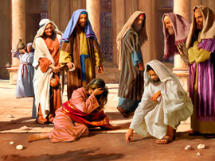
Johannes 8
⁶ …Maar Jezus bukte neer,
en Hij schreef met zijn vinger in de aarde.
eerste keer

Slide 15
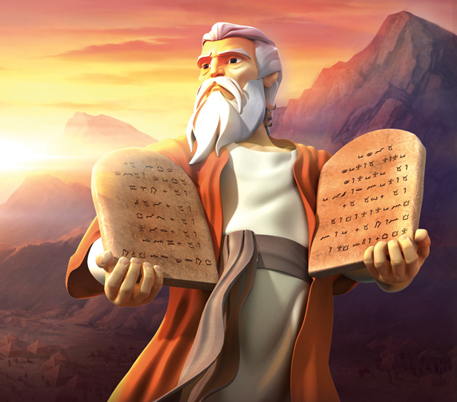
Johannes 8
⁶ …Maar Jezus bukte neer,
en Hij schreef met zijn vinger in de aarde.
Deuteronomium 9
¹⁰ En JAHWEH gaf mij de twee stenen tafelen,
geschreven met de vinger van God,
en op hen al de woorden,
die JAHWEH op de berg tot u gesproken heeft.

Slide 16
Johannes 8
⁷ Maar wanneer zij Hem blijven vragen, richt Hij Zich op,
en Hij zei tegen hen: Wie van jullie zonder zonde is,
laat hij als eerste een steen op haar werpen.
hier spreekt de Opgewekte Christus!

Slide 17
Johannes 8
⁷ Maar wanneer zij Hem blijven vragen, richt Hij Zich op,
en Hij zei tegen hen: Wie van jullie zonder zonde is,
laat hij als eerste een steen op haar werpen.
Deuteronomium 17
⁶ Op de mond van twee getuigen of drie getuigen zal de ter dood veroordeelde ter dood gebracht worden. Hij zal niet ter dood gebracht worden op de mond van één getuige.
⁷ De hand van de getuigen zal als eerste tegen hem zijn om hem ter dood te brengen en de hand van heel het volk als laatste.

Slide 18
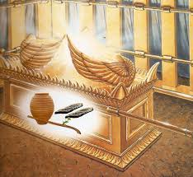
Johannes 8
⁸ En Hij bukte zich weer voorover, en Hij schreef op de grond.
tweede keer
zoals Mozes twee keer de stenen tafelen ontving
verzekerd bewaard in de ark onder het verzoendeksel
er wordt niet gezegd wat Jezus schreef, maar dát Hij schreef

Slide 19
Johannes 8
⁹ En toen zij dit hoorden, gingen zij naar buiten,
één voor één, te beginnen bij de oudsten, tot de laatsten.
En zij lieten Jezus alleen, en de vrouw, die in het midden is.
“wie van jullie zonder zonde is, laat hij als eerste een steen op haar werpen”
waren zij getuigen? Zo ja, dan hadden ze de vrouw én de man bij Jezus moeten brengen

Slide 20
Johannes 8
⁹ En toen zij dit hoorden, gingen zij naar buiten,
één voor één, te beginnen bij de oudsten, tot de laatsten.
En zij lieten Jezus alleen, en de vrouw, die in het midden is.
zou dit te maken hebben met wát Jezus schreef?

Slide 21
Johannes 8
⁹ En toen zij dit hoorden, gingen zij naar buiten,
één voor één, te beginnen bij de oudsten, tot de laatsten.
En zij lieten Jezus alleen, en de vrouw, die in het midden is.
Jeremia 17
¹³ Allen die U verlaten zullen beschaamd staan en die van mij afwijken zullen in de aarde geschreven worden,
want zij verlieten JAHWEH, de bron van levend water.

Slide 22
Johannes 8
⁹ En toen zij dit hoorden, gingen zij naar buiten,
één voor één, te beginnen bij de oudsten, tot de laatsten.
En zij lieten Jezus alleen, en de vrouw, die in het midden is.

Slide 23
Johannes 8
¹⁰ En Jezus zich oprichtende, zei tegen haar:
Vrouw, waar zijn zij? Veroordeelt niemand jou?

Slide 24
Johannes 8
¹¹ En zij zei: Niemand, Heer! En Jezus zei:
Ook Ik veroordeel jou niet. Ga, en zondig vanaf nu niet meer!
Romeinen 8
¹ Zo is er dus nu geen enkele veroordeling voor hen, die in Christus Jezus zijn…

